Slide 1

СҮХБААТАР АЙМГИЙН
НИЙГЭМ, ЭДИЙН ЗАСГИЙН БАЙДАЛ
(2014 оны 09 дугаар сарын байдлаар)

Slide 2

ХҮН АМ, НИЙГМИЙН ҮЗҮҮЛЭЛТ - Хөдөлмөр
Хөдөлмөрийн хэлтэст шинээр бүртгүүлсэн болон ажилд зуучлагдан орсон иргэд, жил бүрийн эхний 9 сарын байдлаар
Бүртгэлтэй ажилгүй иргэд, боловсролын түвшнээр 2014 оны 9 дугаар сарын эцэст

Slide 3

ХҮН АМ, НИЙГМИЙН ҮЗҮҮЛЭЛТ – Нийгмийн даатгал, халамж

Slide 4

ХҮН АМ, НИЙГМИЙН ҮЗҮҮЛЭЛТ – Эрүүл мэнд

Slide 5

ХҮН АМ, НИЙГМИЙН ҮЗҮҮЛЭЛТ – Газар өмчлөл
Газар өмчлөх өргөдөл гаргасан иргэдийн тоо, өссөн дүнгээр
Засаг даргын шийдвэр гарсан иргэдийн тоо, өссөн дүнгээр

Slide 6

ХҮН АМ, НИЙГМИЙН ҮЗҮҮЛЭЛТ – Гэмт хэрэг

Slide 7
ХҮН АМ, НИЙГМИЙН ҮЗҮҮЛЭЛТ – Гэмт хэрэг
Сэжигтэн яллагчдын тоо, жил бүрийн эхний 9 сарын байдлаар

Slide 8

МАКРО ЭДИЙН ЗАСГИЙН ҮЗҮҮЛЭЛТ-Банк
ЗЭЭЛ, ХАДГАЛАМЖИЙН ҮЛДЭГДЭЛ. банкуудаар, сарын эцэст, сая.төг
Банк | Зээлийн өрийн үлдэгдэл |  |  | Хадгаламжийн үлдэгдэл
 | 2013.XII | 2013.I-IX | 2014.I-IX | 2013.XII | 2013.I-IX | 2014.I-IX
Хаан | 47 034.5 | 46 135.7 | 58 242.4 | 17 950.6 | 12 852.6 | 13 871.9
Хас | 3 350.4 | 3 384.8 | 4 163.0 | 3 730.8 | 3 455.2 | 3 855.5
Голомт | 4 017.2 | 3 164.9 | 5 857.1 | 1 252.2 | 919.1 | 1 069.6
Төрийн | 19 077.2 | 17 782.7 | 25 814.2 | 10 271.4 | 8 936.2 | 10 950.3
Капитал | - | - | 353.8 | - | - | 38.2
Дүн | 73 479.3 | 70 468.1 | 94 430.5 | 33 205.0 | 26 163.1 | 29 785.5

Slide 9

МАКРО ЭДИЙН ЗАСГИЙН ҮЗҮҮЛЭЛТ-Даатгал

Slide 10

МАКРО ЭДИЙН ЗАСГИЙН ҮЗҮҮЛЭЛТ – Улсын нэгдсэн төсөв

Slide 11

МАКРО ЭДИЙН ЗАСГИЙН ҮЗҮҮЛЭЛТ – Хэрэглээний үнийн индекс

Slide 12

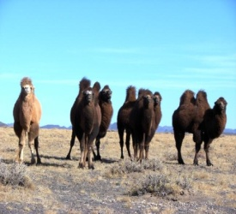
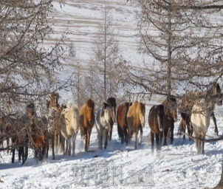
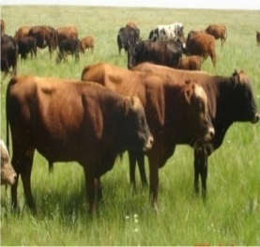
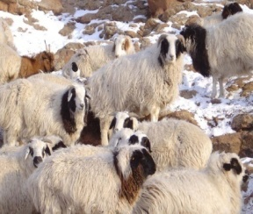
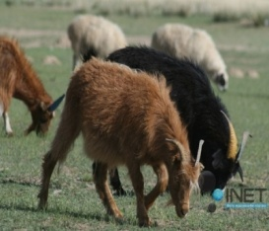
МАКРО ЭДИЙН ЗАСГИЙН ҮЗҮҮЛЭЛТ – Хөдөө аж ахуй
Мал төллөлт
 | 2010 | 2011 | 2012 | 2013 | 2014
Бүгд | 664.8 | 726.1 | 757.9 | 850.9 | 936.3
Тэмээ | 1.7 | 1.5 | 1.5 | 1.4 | 1.5
Адуу | 25.1 | 29.3 | 33.1 | 39.4 | 48.9
Үхэр | 29.6 | 33.3 | 37.2 | 46.0 | 53.6
Хонь | 343.3 | 381.4 | 396.6 | 441.6 | 484.0
Ямаа | 265.1 | 280.6 | 289.4 | 322.5 | 348.3
Мал төллөлтийн явц

Slide 13
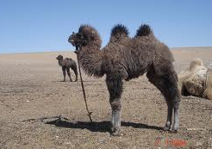
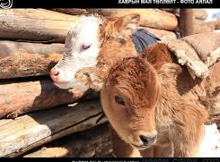
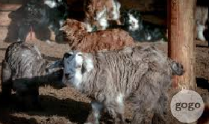
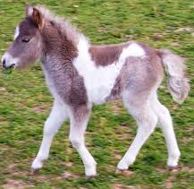
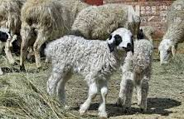
МАКРО ЭДИЙН ЗАСГИЙН ҮЗҮҮЛЭЛТ – Хөдөө аж ахуй

Slide 14
МАКРО ЭДИЙН ЗАСГИЙН ҮЗҮҮЛЭЛТ – Хөдөө аж ахуй

Slide 15
Ургац хураалт, хадлан тэжээл, тн-оор, жил бүрийн 9 сарын байдлаар
 | 2012 | 2013 | 2014
Үр тариа | - | 430.0 | 3 904.0
Төмс | 631.4 | 668.2 | 668.8
Хүнсний ногоо | 199.4 | 254.0 | 310.1
Тэжээлийн ургамал | 99.8 | 40.4 | 207.0
Техникийн ургамал | - | 20.0 | 350.0
Бэлтгэсэн өвс | 10 321.5 | 10 321.5 | 12 698.0
Бэлтгэсэн гар тэжээл | 564.0 | 523.5 | 170.1
Ургац хураалт, тн-оор, жил бүрийн 9 сарын байдлаар

Slide 16

МАКРО ЭДИЙН ЗАСГИЙН ҮЗҮҮЛЭЛТ – Аж үйлдвэр
МАКРО ЭДИЙН ЗАСГИЙН ҮЗҮҮЛЭЛТ – Аж үйлдвэр
МАКРО ЭДИЙН ЗАСГИЙН ҮЗҮҮЛЭЛТ – Аж үйлдвэр
АЖ ҮЙЛДВЭРИЙН САЛБАРЫН НИЙТ БҮТЭЭГДЭХҮҮН,
2005 оны зэрэгцүүлэх үнээр, сая төг
Аж үйлдвэрийн салбар | 2012 | 2013 | 2014 | 2014
 |  |  |  | 2013
Нийт дүн | 22 884.9 | 20 870.5 | 20 218.0 | 96.9
Уул уурхай, олборлох аж үйлдвэр | 19 100.0 | 16 700.5 | 15 003.8 | 89.4
Боловсруулах аж үйлдвэр | 393.0 | 286.2 | 397.5 | 138.9
Цахилгаан, дулааны эрчим хүч үйлдвэрлэл, усан хангамж | 3 391.9 | 3 901.8 | 4 816.7 | 123.5
%
АЖ ҮЙЛДВЭРИЙН БОРЛУУЛСАН БҮТЭЭГДЭХҮҮН, оны үнээр, сая төг
Аж үйлдвэрийн салбар | 2012 | 2013 | 2014 | 2014
 |  |  |  | 2013
Нийт дүн | 92 370.5 | 73 177.3 | 98 503.7 | 134.6
Уул уурхай, олборлох аж үйлдвэр | 88 397.6 | 68 366.1 | 90 789.6 | 132.8
Боловсруулах аж үйлдвэр | 1 307.3 | 1 734.4 | 3 888.2 | 224.2
Цахилгаан, дулааны эрчим хүч үйлдвэрлэл, усан хангамж | 1 307.3 | 3 076.7 | 3 852.9 | 125.2
%

Slide 17

Мэргэжлийн урлагын байгууллагын үзүүлэлтүүд /2010-2014/ оны эхний 9 сарын байдлаар
Музейн үзүүлэлтүүд 2010-2014 оны эхний 9 сарын байдлаар
Нийтийн номын сангийн уншигчдын тоо 2010-2014 оны эхний 9 сарын байдлаар

Slide 18

Ерөнхий боловсролын сургуулийн суралцагчид /2014-2015/ оны хичээлийн жилд
Ерөнхий боловсролын сургуулийн суралцагчид /2012-2014 / оны байдлаар

Slide 19
ТЕХНИКИЙН БОЛОН МЭРГЭЖЛИЙН БОЛОВСРОЛ, СУРГАЛТЫН БАЙГУУЛЛАГЫН 2014-2015 ОНЫ ХИЧЭЭЛИЙН ЖИЛИЙН СУРАГЦАГЧИД

Slide 20

www.facebook.com/statistic
Вэб сайт: sukhbaatar.nso.mn
Майл хаяг: sukhbaatar@nso.mn
statistic_sukh@yahoo.com

